Slide 1
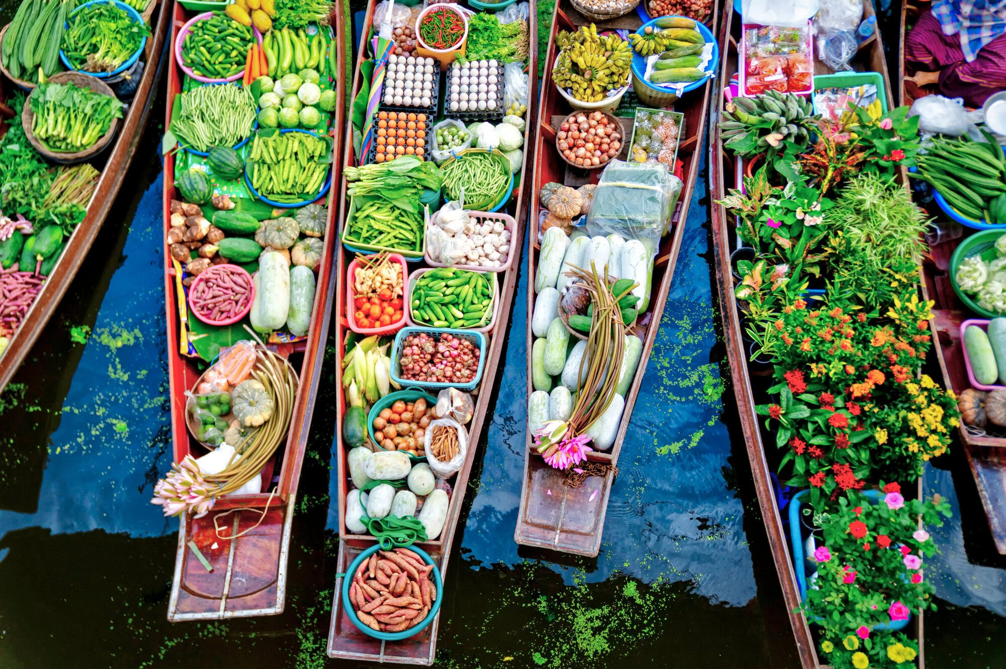
3. Kulttuurien monimuotoisuus
3.1 Ruokakulttuuri on tärkeä osa ihmisten kanssakäymistä, ja se rakentuu erilaisille arvoille ja tavoille. Pyhäpäivinä on yleensä valmistettu tiettyjä ruokalajeja jopa vuosituhansien ajan, mutta ruokakulttuurin kehittyessä perinteisiin tulee muutoksia. Thaimaalaisessa ruokakulttuurissa on vivahteita sekä intialaisesta että kiinalaisesta keittiöstä, ja siihen kuuluu riisin lisäksi runsas vihannesten ja hedelmien käyttö ruuanlaitossa. Bangkok, Thaimaa.
Manner
GE 3

Slide 2
Kulttuuri
Kulttuuri = kaikki ihmisen toiminnan piirteet, jotka siirtyvät traditioina sukupolvelta toiselle.
Kulttuuri perustuu usein kieleen tai uskontoon.
Kulttuuriin kuuluvat muun muassa pukeutuminen, juhlat ja tapahtumat, arvot, asenteet ja uskomukset, käsitys sukupuolista, kauneusihanteet sekä erilaiset perhearvot.

Slide 3
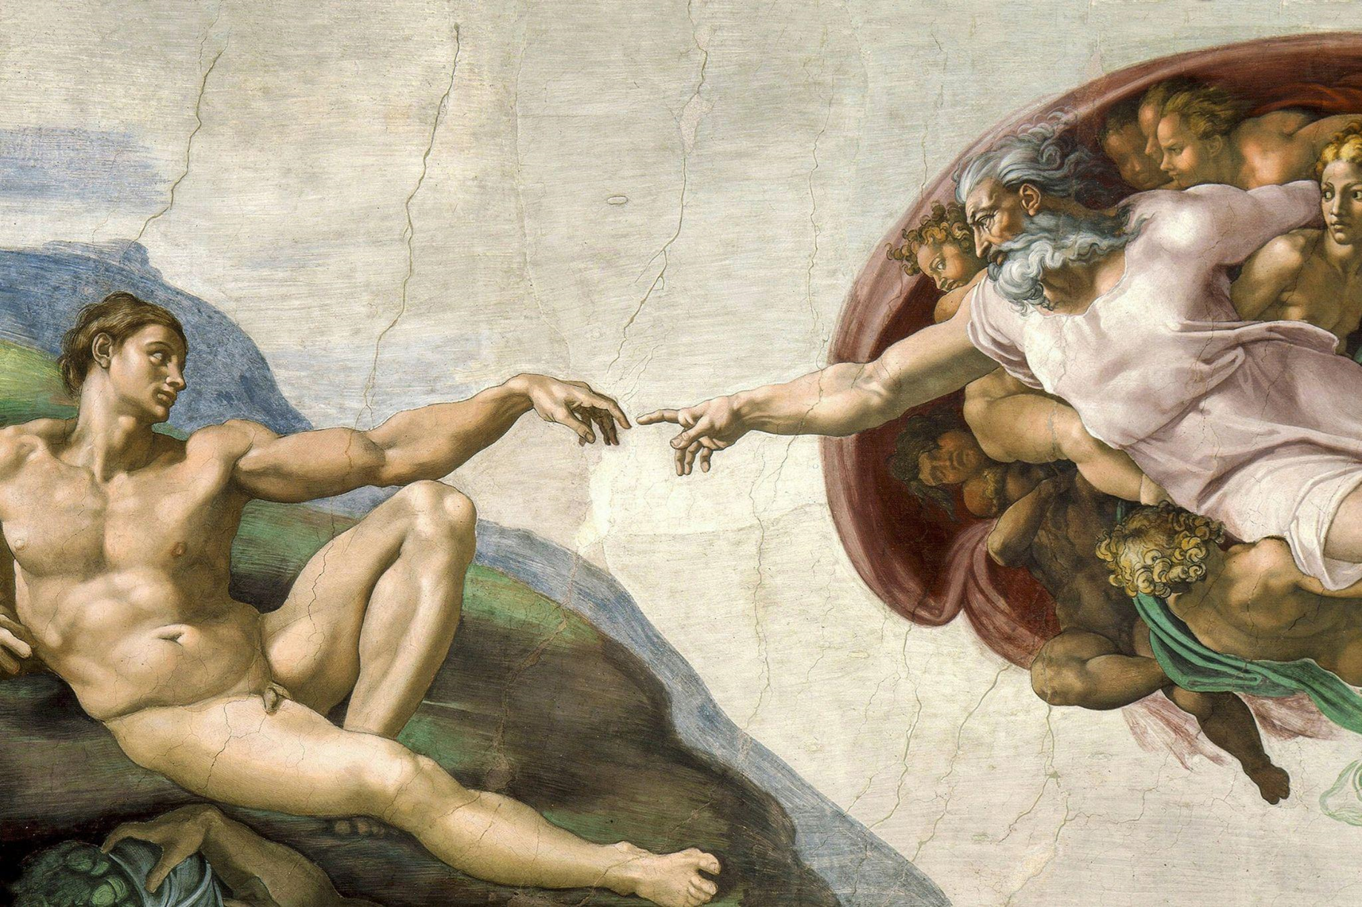
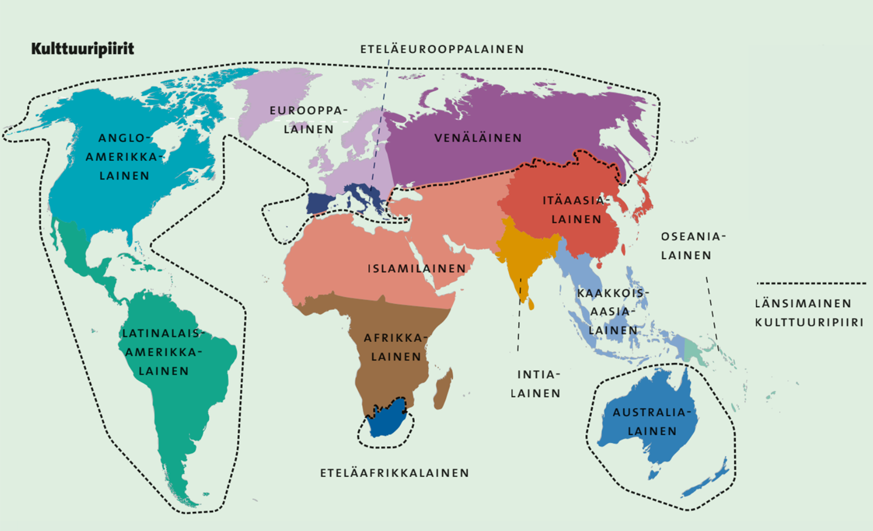
Kulttuuripiirit
Maailma voidaan jakaa eri kulttuuripiireihin alueilla vallitsevien kielten, uskontojen, arvojen ja toimintatapojen sekä perinteiden mukaan.
Kulttuuripiirien avulla voidaan tarkastella yleisesti, millaisia kulttuurieroja eri alueiden välillä on.
Yhtä oikeaa kulttuuripiirijakoa ei ole, sillä kulttuurien väliset rajat vaihettuvat vähitellen kulttuuripiiristä toiseen.
Kulttuuripiirien sisällä esiintyy myös paikallista vaihtelua, kuten eroja kielessä ja pukeutumisessa.
Kulttuurinen monimuotoisuus on voimavara, jonka säilyttäminen ja vahvistaminen on tärkeää.

Slide 4
Valtakulttuuri on enemmistön kulttuuria, johon suurin osa tietyn alueen asukkaista kuuluu.
Vähemmistökulttuuri voi olla myös jonkin etnisen ryhmän kulttuuri, tai se voi perustua esimerkiksi seksuaaliseen identiteettiin.
Paikalliskulttuurit taas vaikuttavat tietyn ihmisryhmän piirissä pienellä alueella.
Assimilaatio tarkoittaa kulttuurien sulautumista.
Integroituminen tarkoittaa valtakulttuuriin sopeutumista niin, että oman kulttuurin piirteet säilyvät.
Kulttuurinen omiminen on toimintaa, jossa valtakulttuurin jäsen ottaa käyttöönsä johonkin toiseen kulttuuriin kuuluvia piirteitä, joko ajattelemattomuuttaan tai stereotyyppisesti halventavasti.
Marginalisaatiossa oma kulttuuri hylätään, eikä uuden kulttuurin piirteitä haluta omaksua.

Slide 5
Konfliktit
Ihmisen toiminta johtaa toisinaan vastakkainasetteluun eri alueilta tulevien ihmisten välillä.
Konfliktit voidaan jakaa valtioiden sisäisiin ja valtioiden välisiin konflikteihin.
Maan sisäiset konfliktit saavat usein alkunsa etnisistä, sosiaalisista ja poliittisista erimielisyyksistä ja ongelmista.
Uskonnolliset ideologiat ja niiden aktiivinen levittäminen uusille alueille saattavat aiheuttaa konflikteja.
Kansainvälisiä konflikteja aiheuttavat myös kiistat luonnonvaroista. Esim. Kiinan patosuunnitelmat

